Slide 1
MAKROGAZDASÁGI KILÁTÁSOK
Karvalits Ferenc
2011. november 10.

Slide 2
Összkép 2011 nyaráig
  Sérülékeny de alapvetően támogató nemzetközi környezetben gyors exportnövekedés
  Szigorú hitelezési feltételek
  Az elhúzódó mérlegkiigazítás miatt alacsony belföldi kereslet
  Az átmeneti költségvetési lazítás nem segíti a növekedést
  Lassú kilábalás
  Érdemben javuló külső egyensúly, lassan mérséklődő adósságszint

Slide 3
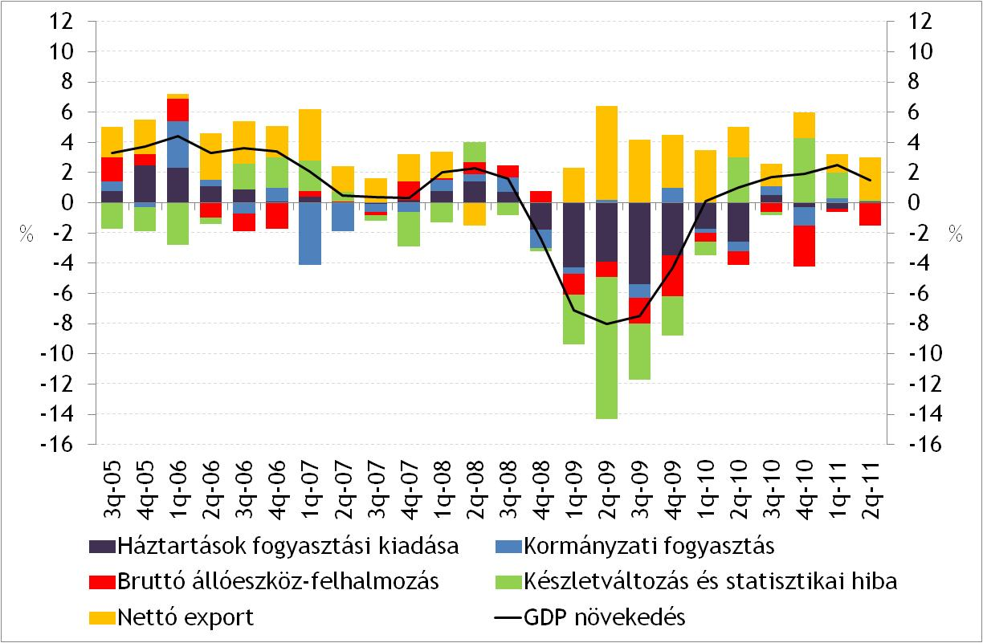
Export (és hiba) a növekedés forrása

Slide 4
Továbbra sincs fordulat a belföldi keresletben
A magánszféra mérlegkiigazítása folytatódik
Belföldi felhasználás (szezonálisan igazított szintek)

Slide 5
Továbbra is jelentős visszaesés a vállalati hitelezésben
Vállalati hitelállomány a régióban (2008. okt.=100)

Slide 6
A visszaesésben a kínálati korlátnak van érdemi szerepe…
A vállalati hitelezés visszaesésének felbontása keresleti és kínálati tényezőkre
ökonometriai módszerrel

Slide 7
…amely elsősorban kockázatkerülésre, azaz hajlandóságra vezethető vissza
A válság kitörése óta lezajlott szigorítási trend okai kumuláltan
a vállalati szegmensben

Slide 8
…de a hitelezési képesség is csökken a gyenge tőkefelhalmozási és tőkevonzó képesség miatt
Egyes országok bankrendszereinek ROE mutatója 2010 végén

Slide 9
Az átmeneti költségvetési élénkítés nem javította a növekedési kilátásokat
*Az SNE hiány változása

Slide 10
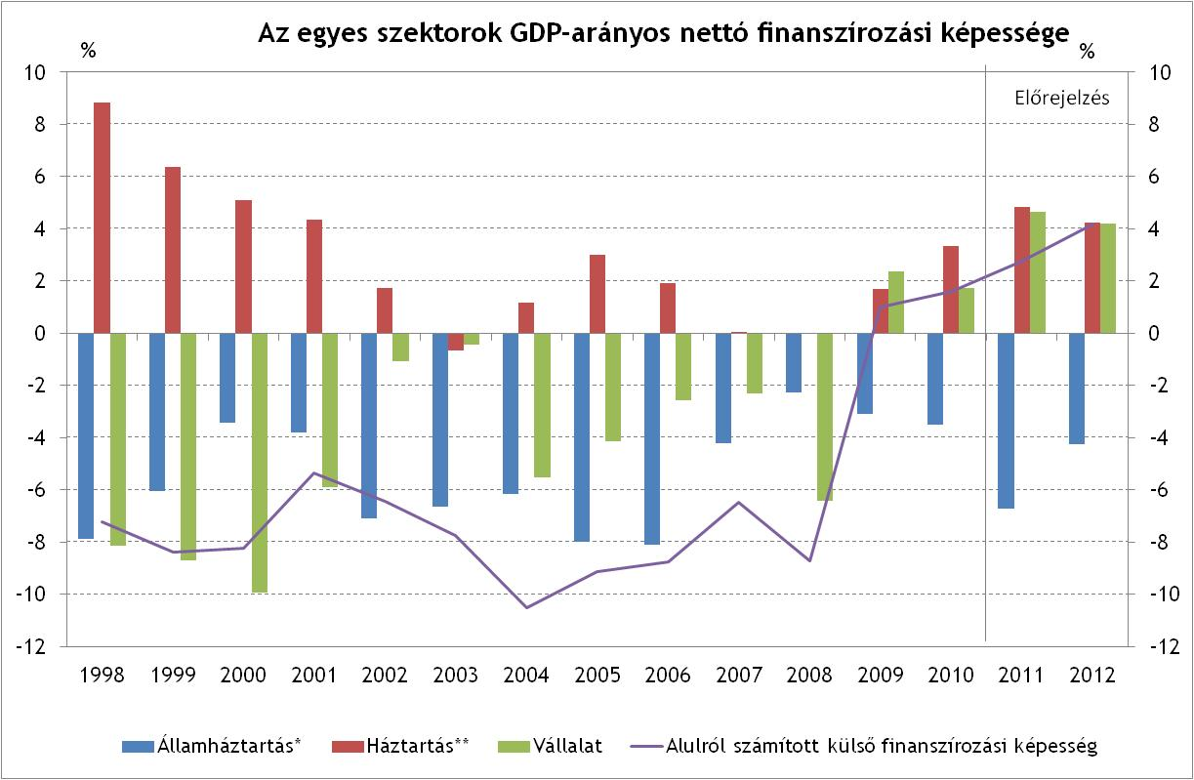
Jelentős alkalmazkodás a folyó fizetési mérlegben

Slide 11
A monetáris politika dilemmája 2011 nyaráig
Gyenge belső kereslet
Költségsokkok miatt cél feletti infláció
Keresleti oldali inflációs nyomás
Globális eredetű költségsokkok

Slide 12
Mérséklődő infláció
A költségsokkok közvetlen hatásainak kifutásával mérséklődik az infláció
A keresletre és a költségsokkokra érzékeny termékek inflációja

Slide 13
Forró nyár Európában
Globális növekedési kilátások jelentős romlása (W?):
  Adósságfenntarthatósági problémák miatt költségvetési megszorítások
  Fiskális konszolidáció még ott is, ahol még lenne mozgástér
  Nem vált önfenntartóvá a növekedés

Slide 14
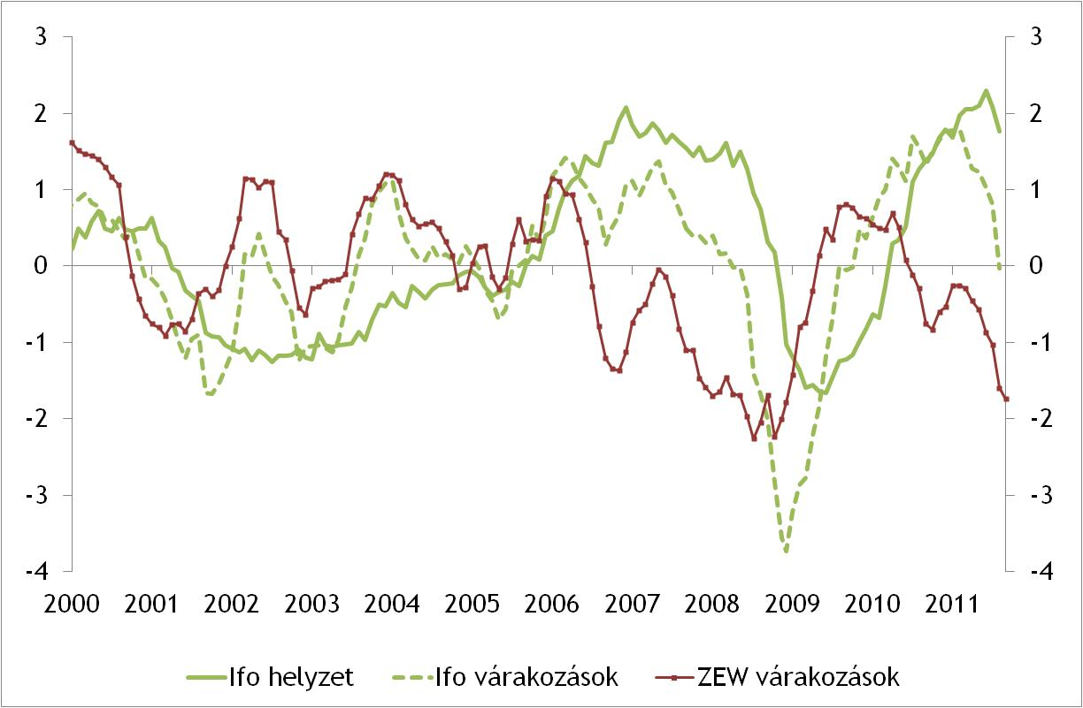
Recesszió közelében a világ fejlett gazdaságai

Slide 15
Forró nyár Európában
Globális növekedési kilátások jelentős romlása (W?):
  Fiskális konszolidáció még ott is, ahol még lenne mozgástér
  Nem vált önfenntartóvá a növekedés
Európában a szuverén és banki kockázatok egymást erősítik
Egyre több kérdőjel az európai bankrendszer portfolió-minőségével és tőkehelyzetével kapcsolatban:
  Egymással szembeni bizalmatlanság: befagyó pénzpiacok
  Forrásköltségek emelkedése: emelkedő CDS-ek
  Tőkebevonás nehézségek: csökkenő részvényárak

Slide 16
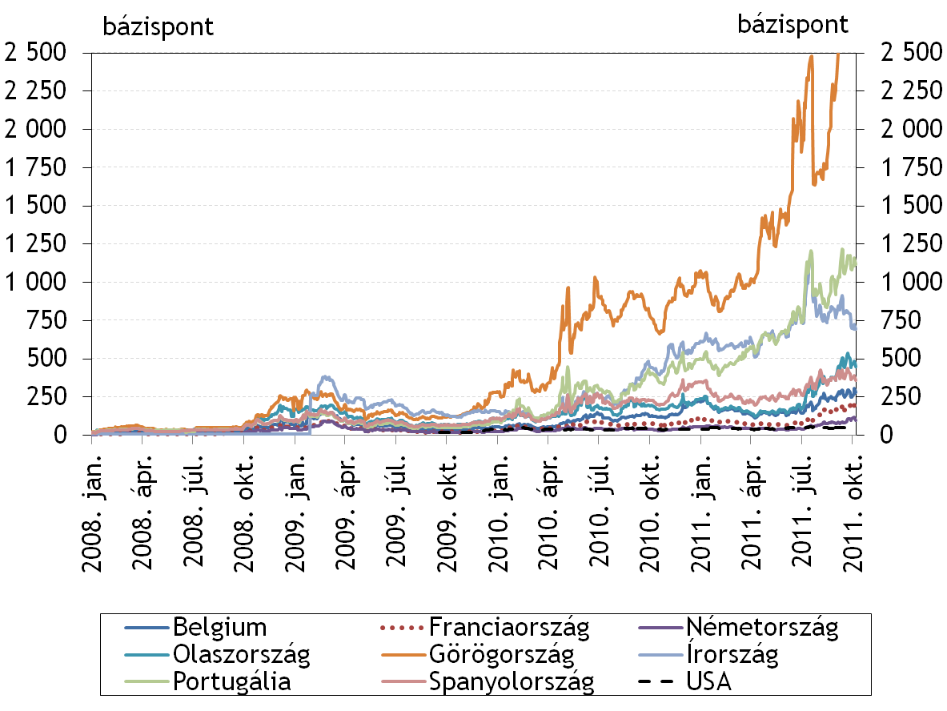
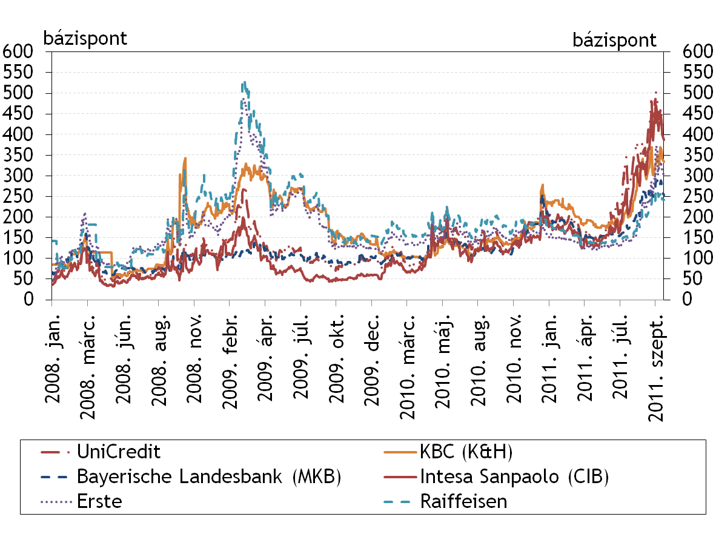
Az állam és a bankok refinanszírozási költsége jelentősen emelkedik az eurozónában
5 éves CDS felárak
Anyabankok ötéves CDS felárainak alakulása
Forrás: Thomson-Reuters,
Bloomberg.

Slide 17
Hogyan érint minket az adósságválság eszkalációja?
Exportpiacaink beszűkülése

Slide 18
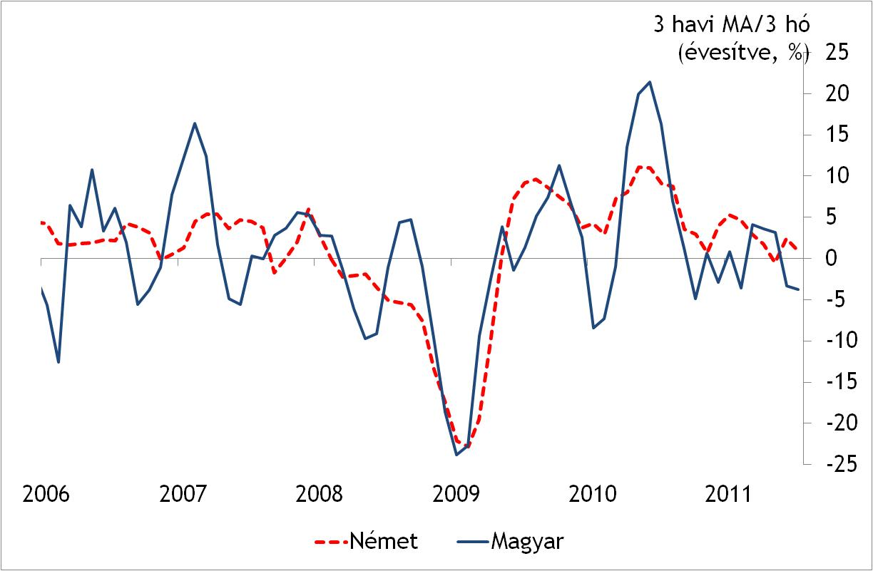
Exportunk eddig forrását jelentő német ipari export is lassuló pályára került

Slide 19
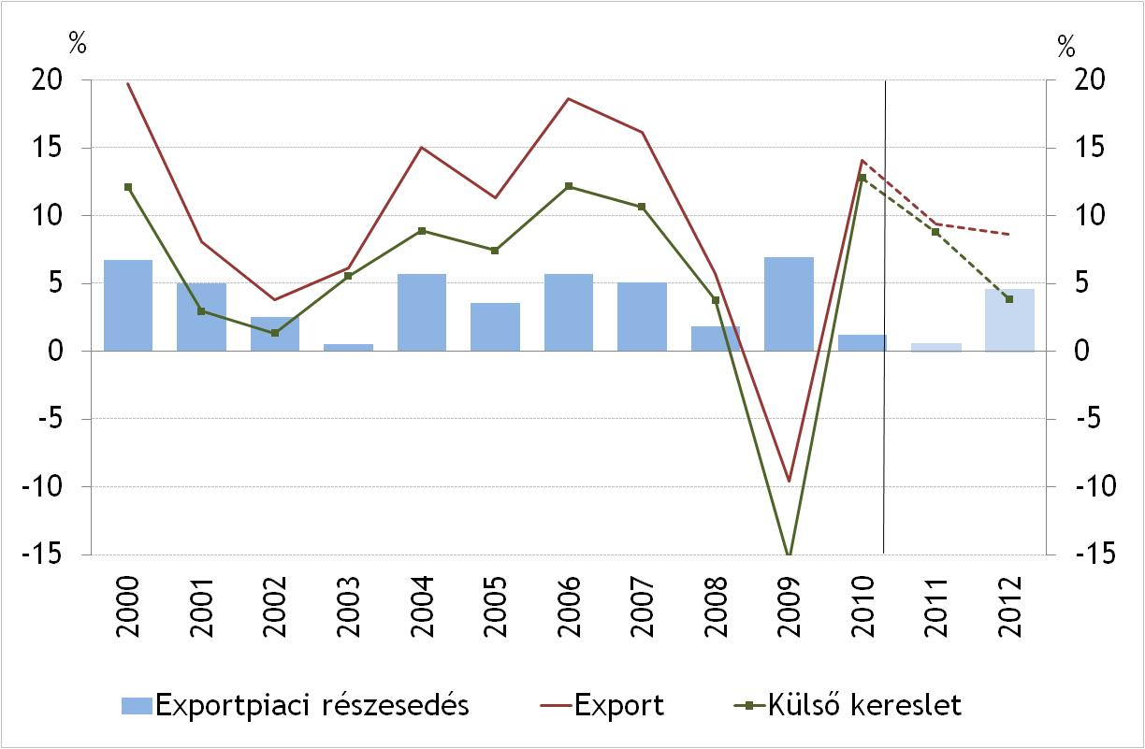
A nagy autóipari beruházások aktiválásával elkerülhető lehet az export jelentős lassulása

Slide 20
Hogyan érint minket az adósságválság eszkalációja?
Exportpiacaink beszűkülése
Számottevő romlás a kockázati megítélésben: leértékelődő árfolyam, emelkedő finanszírozási költségek

Slide 21
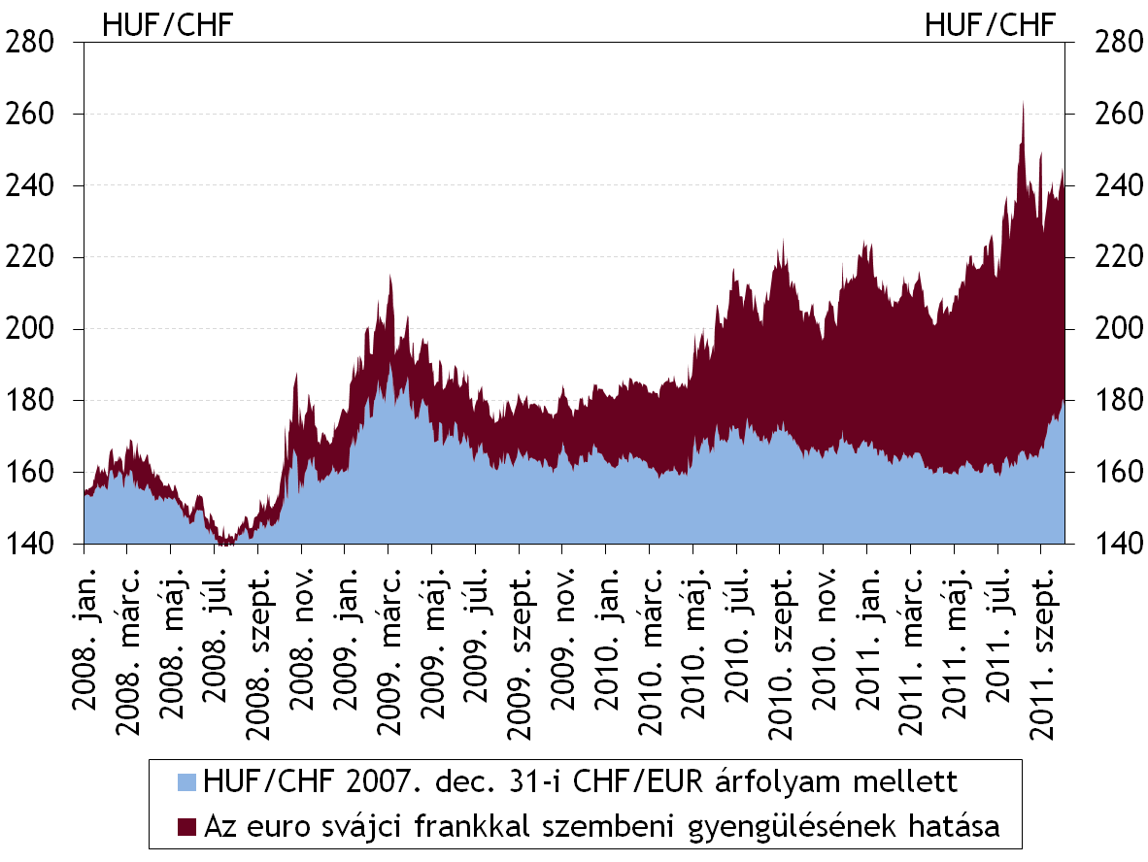
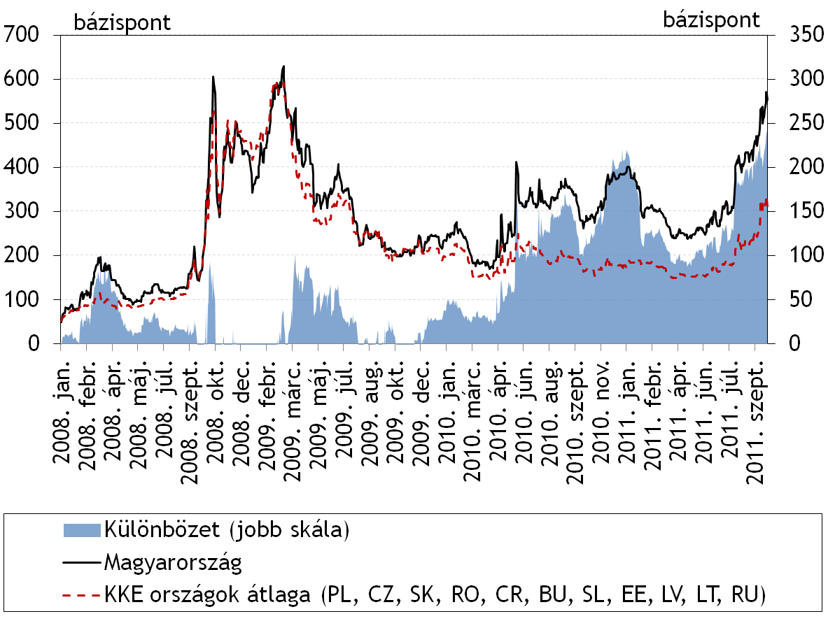
Romló kockázati megítélés
A svájci frank árfolyama és abban a CHF/EUR keresztárfolyam szerepe
Magyarország relatív kockázati megítélése a régióban
(5 éves szuverén CDS felárak alapján)
Forrás: Thomson-Reuters, MNB.

Slide 22
Hogyan érint minket az adósságválság eszkalációja?
Exportpiacaink beszűkülése
Számottevő romlás a kockázati megítélésben: leértékelődő árfolyam, emelkedő finanszírozási költségek
Anyabankoktól származó források beszűkülése és megdrágulása, a hitelezési feltételek további szigorítása

Slide 23
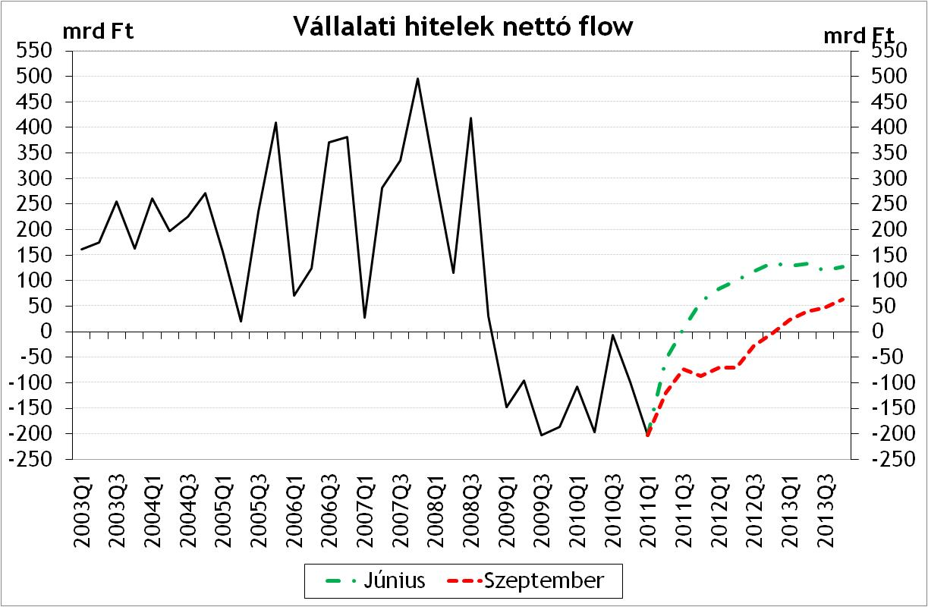
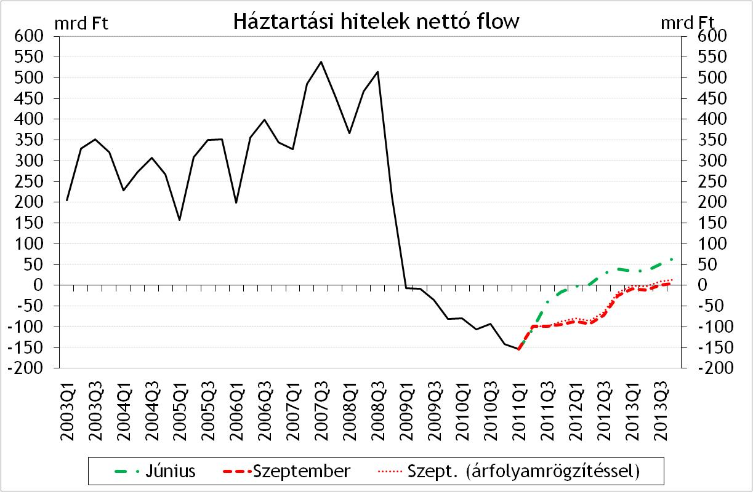
A hitelezési fordulat tovább késik,így továbbra sem támogatja a kilábalást

Slide 24
Hogyan érint minket az adósságválság eszkalációja?
Exportpiacaink beszűkülése
Számottevő romlás a kockázati megítélésben: leértékelődő árfolyam, emelkedő finanszírozási költségek
Anyabankoktól származó források beszűkülése és megdrágulása, a hitelezési feltételek további szigorítása
Magas törlesztő-részletek és az óvatos fogyasztói magatartás tartós fennmaradása

Slide 25
A megtakarítási ráta tovább emelkedik
Az szja-csökkentés jórészt a megtakarításokat növelte. A CHF erősödés jelentősen emelte a devizaadósok terheit
A háztartások nettó pénzügyi megtakarítási rátája
(a rendelkezésre álló jövedelem százalékában)

Slide 26
Hogyan érint minket az adósságválság eszkalációja?
Exportpiacaink beszűkülése
Számottevő romlás a kockázati megítélésben: leértékelődő árfolyam, emelkedő finanszírozási költségek
Anyabankoktól származó források beszűkülése és megdrágulása, a hitelezési feltételek további szigorítása
Magas törlesztő-részletek és az óvatos fogyasztói magatartás tartós fennmaradása
A külső és belső kereslet egyidejű romlása, a kiszámíthatatlan gazdasági környezet alacsonyabb beruházási aktivitást és rosszabb foglalkoztatási kilátásokat okoz

Slide 27
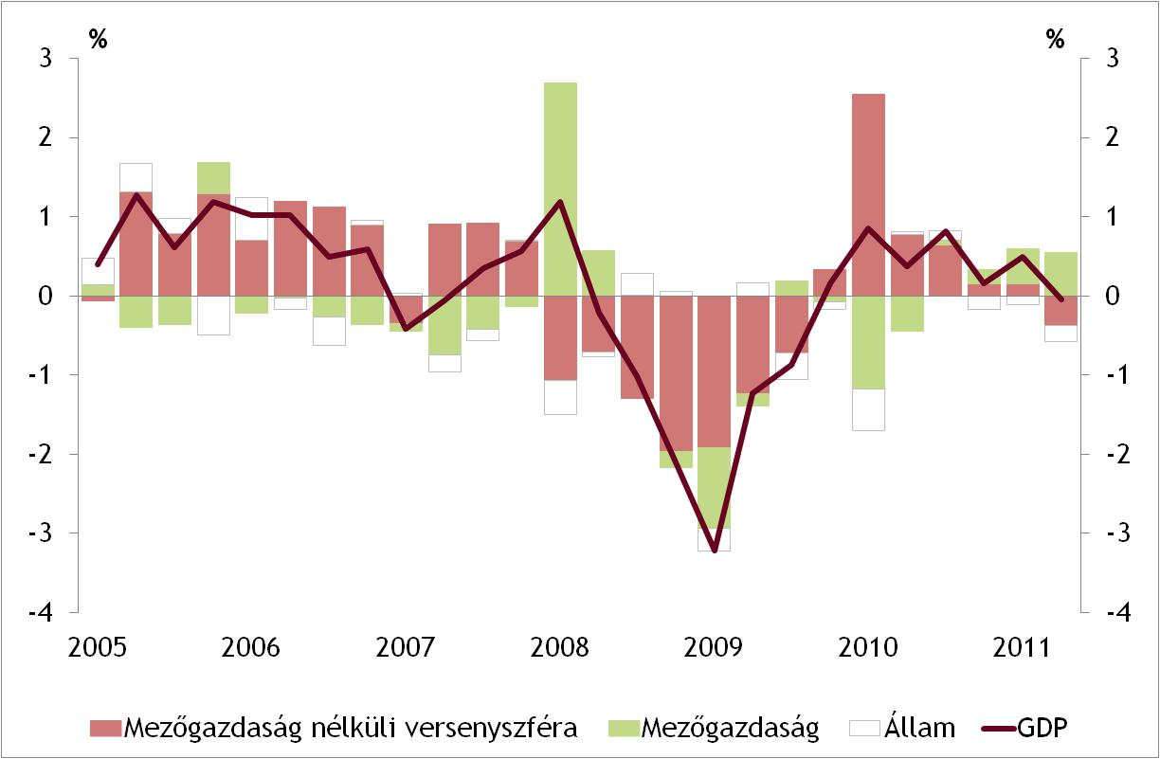
A legutóbbi negyedévben már csak a mezőgazdaság „tartotta” a GDP-t

Slide 28
Laza munkapiaci feltételek
A közmunka-programoktól eltekintve nem élénkül a munkakereslet
Kiírt új álláshelyek száma

Slide 29
Hogyan érint minket az adósságválság eszkalációja?
Exportpiacaink beszűkülése
Számottevő romlás a kockázati megítélésben: leértékelődő árfolyam, emelkedő finanszírozási költségek
Anyabankoktól származó források beszűkülése és megdrágulása, a hitelezési feltételek további szigorítása
Az óvatos fogyasztói magatartás tartós fennmaradása
A külső és belső kereslet egyidejű romlása alacsonyabb beruházási aktivitást és rosszabb foglalkoztatási kilátásokat okoz
A költségvetési pálya egyensúlyjavító intézkedéseket tesz szükségessé

Slide 30
Új költségvetési intézkedések
Indirekt adók emelése:
  Jövedéki adók emelése
  Áfa emelés: 25% → 27%
Direkt adó változások:
  Veszteségelhatárolás szabályainak szigorítása
  Adójóváírás és a szuperbruttó részleges kivezetése
Jelentős minimálbér-emelés az alacsony keresetűek kompenzálására
Állami kiadások csökkentése

Slide 31
Költségvetési politika
Az eddig megismert intézkedések alapján 2012-ben viszonylag alacsony, a GDP 3 százaléka körüli hiány alakulhat ki (a legfrissebb MNB-prognózis szerint 3,1%)
A kormány által 2012-re kitűzött hiánycél ennél 0,6 százalékponttal alacsonyabb (a GDP 2,5 százaléka)
A költségvetés a GDP 0,7 százalékának megfelelő összegben tartalmaz rendkívüli tartalékokat, amelyek törlésével elérhető lehet a kormányzati hiánycél
A költségvetési törvényjavaslat a központi alrendszerben a korrigált 2011. évi várható egyenleghez képest nagyon jelentős, GDP arányosan 2,3 százalékos költségvetési szigorítást irányoz elő
Az MNB előrejelzése szerint a központi alrendszer egyenlege ettől elmaradó mértékben, 1,4 százalékponttal javul
Mind az előirányzat, mind az MNB előrejelzése alapján bevételi oldali intézkedések (jellemzően adóemelések) járulnak hozzá nagyobb mértékben a költségvetési hiány csökkentéséhez

Slide 32
A monetáris politika dilemmája most:
Gyenge belső kereslet
Romló kockázati megítélés
A kormányzati intézkedések átrajzolják az inflációs pályát
Keresleti oldali inflációs nyomás
Kockázati megítélés
Kormányzati intézkedések

Slide 33
A reálgazdasági folyamatok támogatják a dezinflációt
Teljes előrejelzési horizontunkon negatív a kibocsátási rés és
laza a munkapiac
Az inflációt meghatározó tényezők alakulása

Slide 34
A tervezett nagymértékű minimálbér emelés költségoldali inflációs nyomást okozhat
Az inflációt meghatározó tényezők alakulása

Slide 35
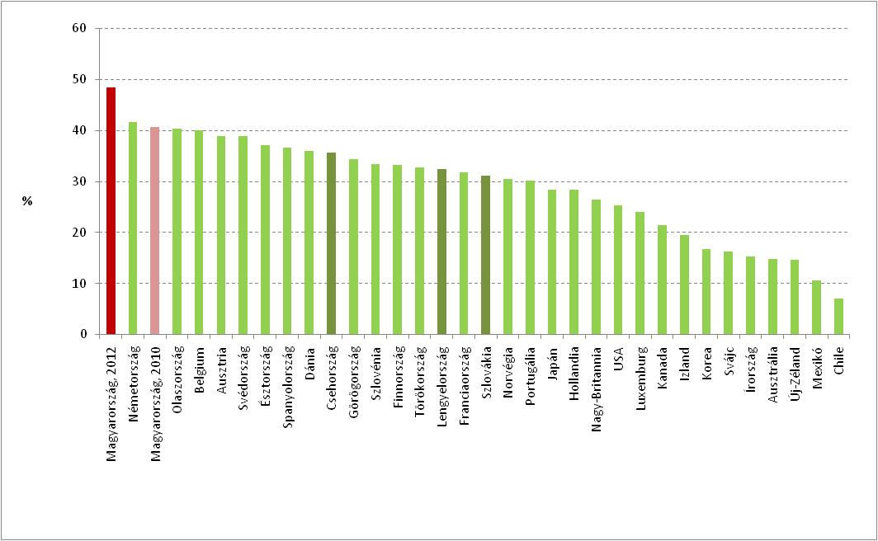
A minimálbér ronthatja az alacsony képzettségűek foglalkoztatási esélyeit
Munkát terhelő adók és járulékok a teljes munkaköltség arányában
az átlagbér 50%-nál 2010-ben

Slide 36
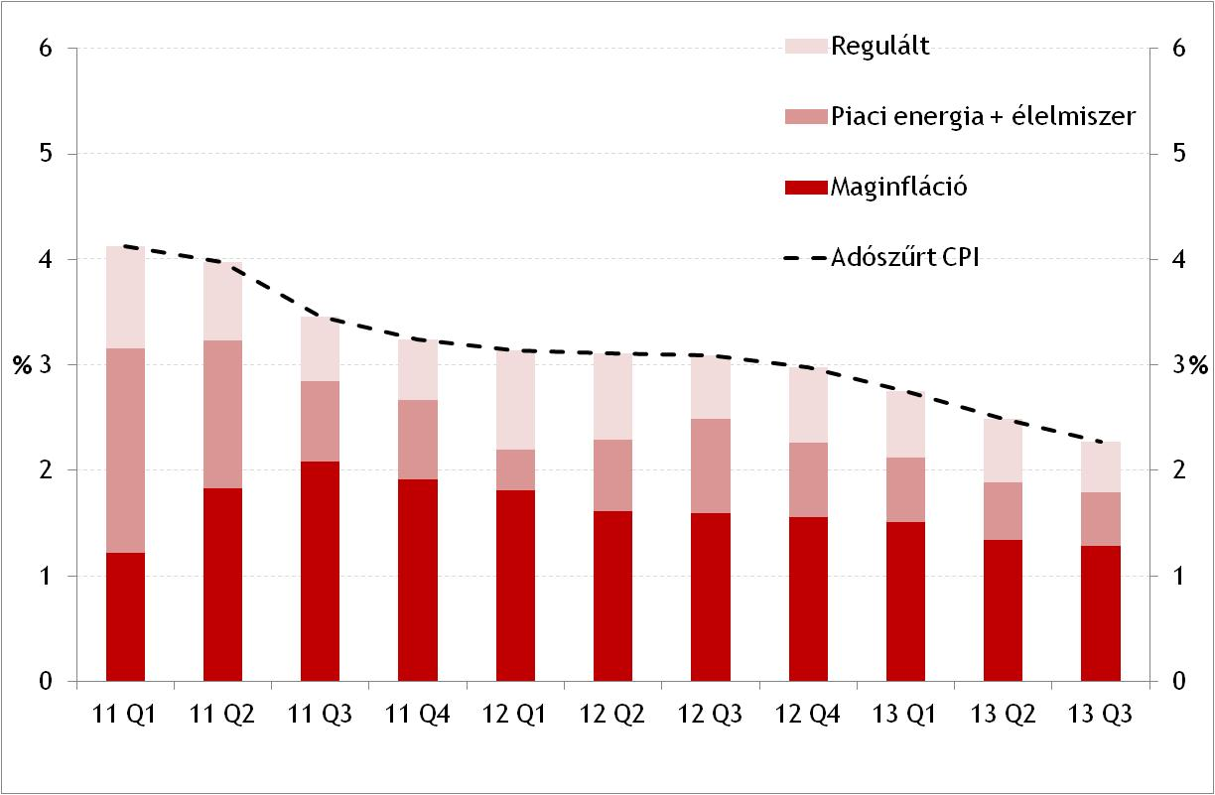
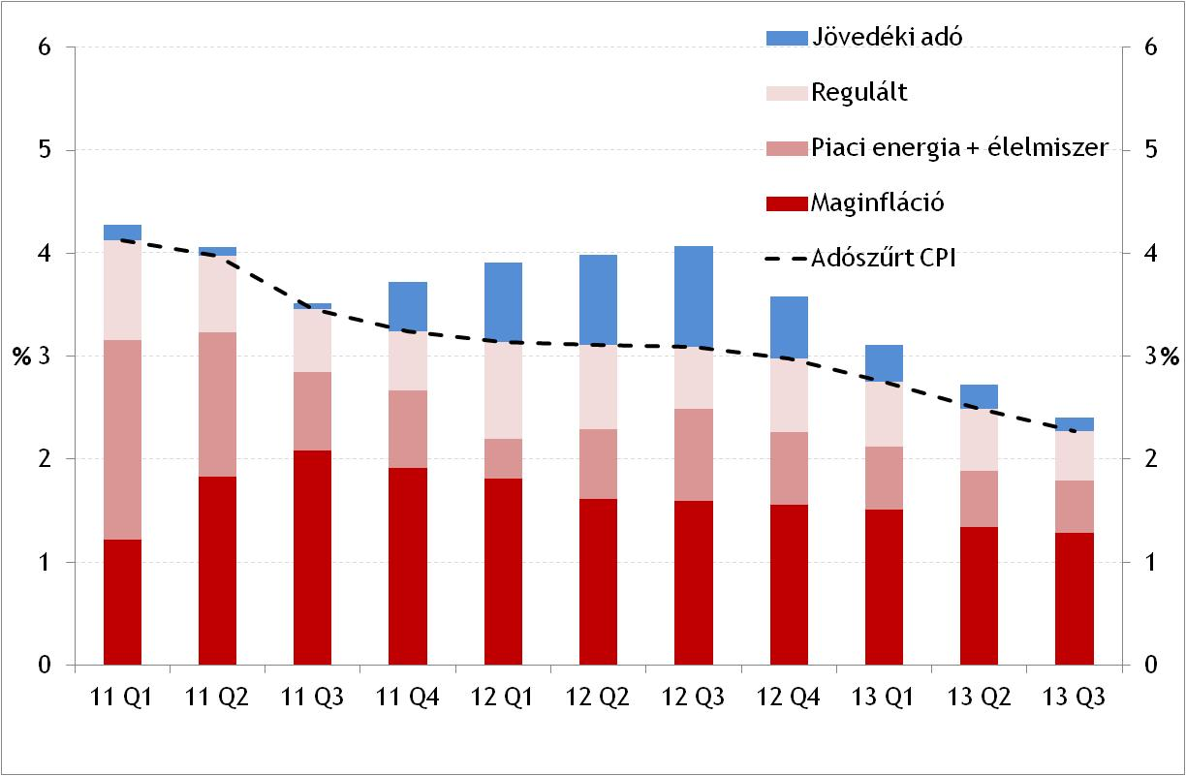
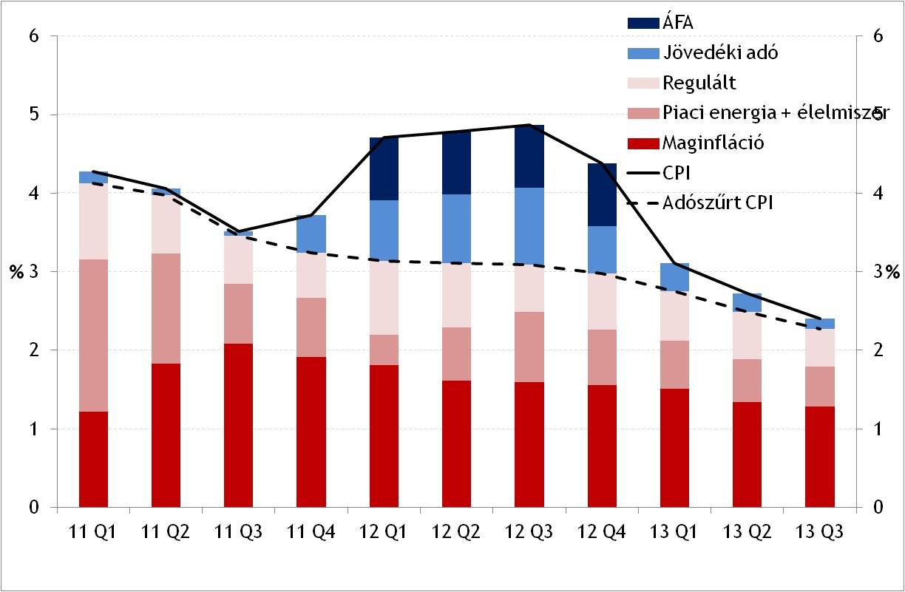
Az indirekt adó intézkedések miatt az infláció csak 2013 elején süllyed a célra

Slide 37
Összefoglalás
Az európai adósságválság mentén sokkal kedvezőtlenebbé váltak a magyar gazdaság növekedési kilátásai
A romló növekedési kilátások miatt fiskális egyensúlyjavító intézkedésekre van szükség
A bejelentett intézkedések rontják az alacsony végzettségű munkaerő foglalkoztathatóságát
Bár a reálgazdaság oldaláról érkező inflációs nyomás alacsony és az importált infláció is mérséklődik, az indirekt adó emelése magasan tartja az inflációt
A kockázati környezet és a pénzügyi piacokkal kapcsolatos bizonytalanság kiváró monetáris politikát indokol.

